Slide 1
Die 7 Wonders van die wêreld

Slide 2
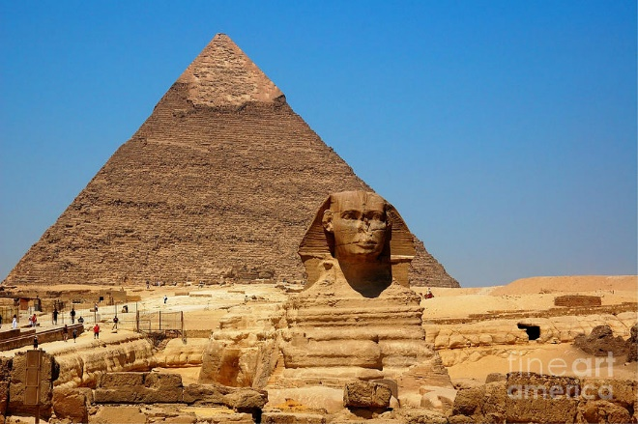
Piramides in Egipte

Slide 3
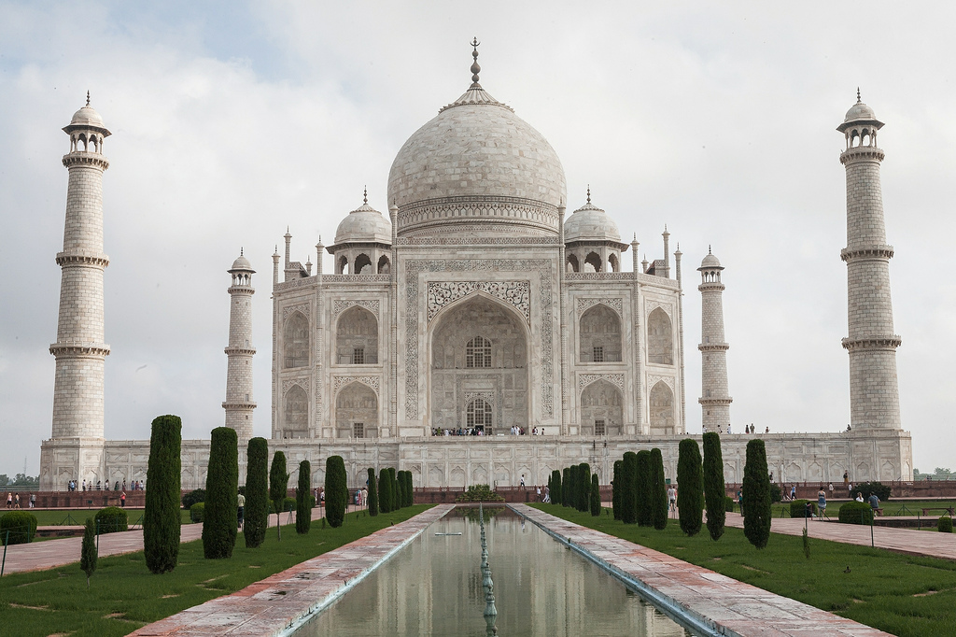
Die Taj Mahal in Indië

Slide 4
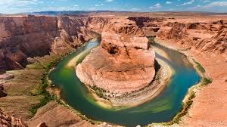
Die Grand Canyon in Amerika

Slide 5
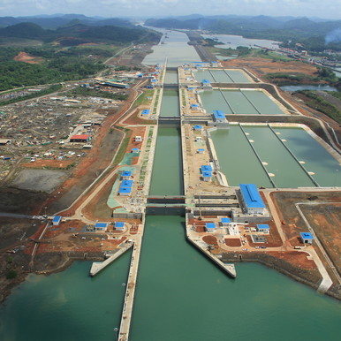
Die Panama Kanaal

Slide 6
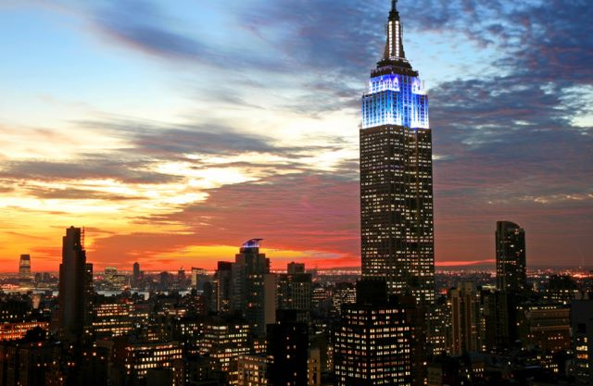
Die Empire State gebou in Amerika

Slide 7
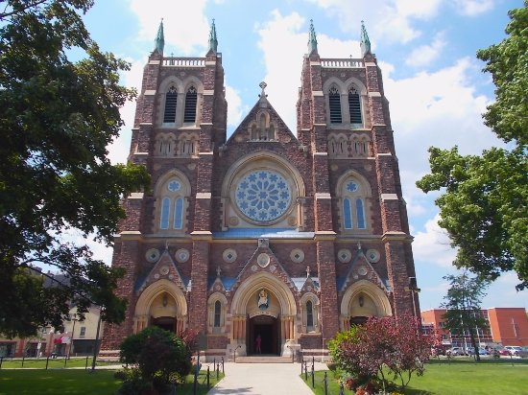
St Peters Katedraal

Slide 8
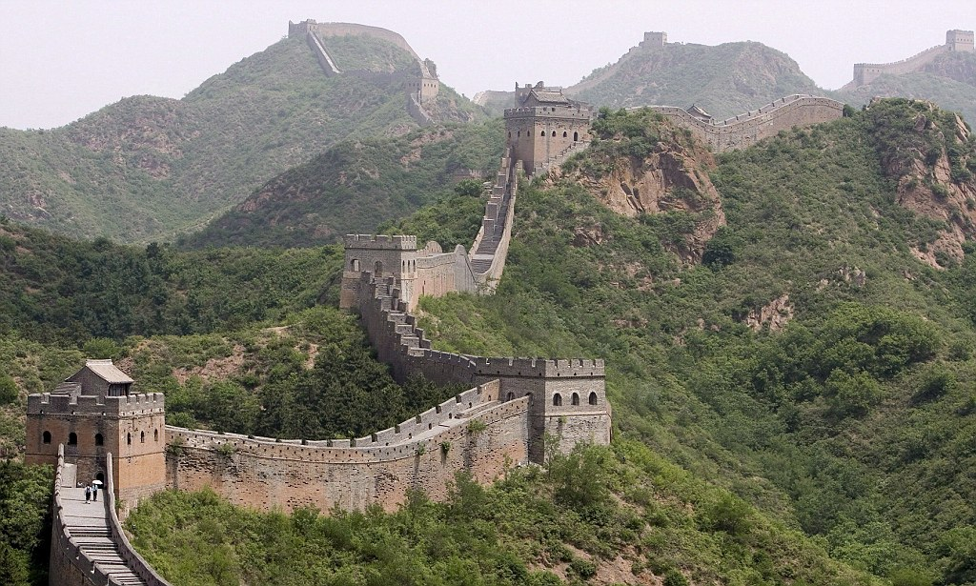
Die Groot Muur van Sjina

Slide 9

7 Wonders van ons w$ê$reld

Slide 10

Om te sien…

Slide 11
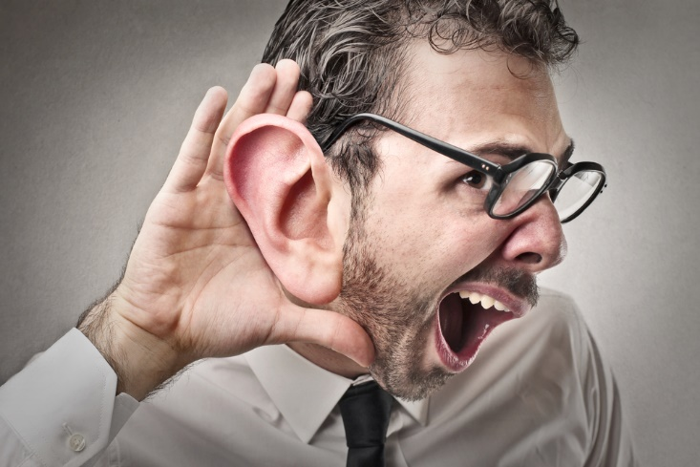
Om te hoor…

Slide 12
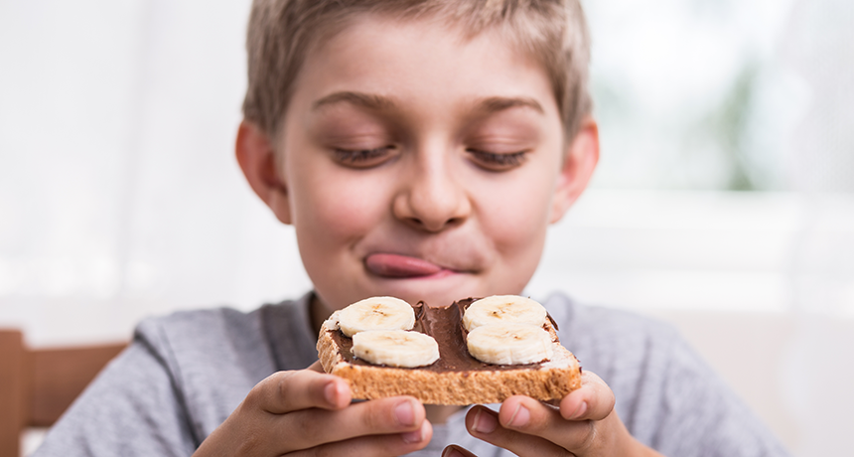
Om te proe…

Slide 13
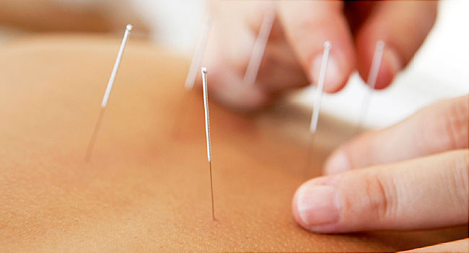
Om te voel…

Slide 14

Om te ruik…

Slide 15

Om te lag…

Slide 16

Om lief te hê…

